Slide 1
E - LEARNING
Una herramienta al alcance de todos

Slide 2

La educación a distancia existe hace muchos años
Regularmente la adquisición de conocimiento ha estado ligado a la presencialidad, es decir, ir a un lugar con un determinado horario para recibir clases.
Sin embargo, hace muchos años existe la opción de hacer cursos por correspondencia.
La aparición del internet hizo que las opciones para tomar cursos cambiaran, ampliando el espectro sustancialmente

Slide 3

El mundo se conecta
La aparición del internet hace que sea muy fácil conectarse con el mundo entero.
Así mismo, permite la búsqueda extensa de temas, contenidos y conocimiento.
Las opciones de conectividad abren la puerta a nuevas formas de adquirir conocimientos.
Esas opciones crean la necesidad de nuevas alternativas de aprendizaje

Slide 4
E-LEARNING *
Podemos referirnos al e-learning como la enseñanza y aprendizaje que recibimos online, es decir a través de Internet y la tecnología. También podemos conocerlo como enseñanza virtual, formación online, teleformación o formación a distancia, términos que no son sinónimos pero si tienen mucho en común.
Actualmente, Internet es el canal de acceso a cualquier tipo de formación e información de cualquier organización del mundo en el momento que nosotros queramos desde el sitio que queramos. Por lo tanto, los dos grandes beneficios principales que propicia el e-learning son: la eliminación de las barreras físicas y temporales, es decir espacio y tiempo, y la oportunidad de acceder al aprendizaje permanente a lo largo de nuestras vidas, adaptado a nuestras necesidades personales.
Así pues, el e-learning debe entenderse como una modalidad de formación que pretende aportar flexibilidad y personalización en los procesos de aprendizaje.
* https://cognosonline.com/co/blog/que-es-e-learning/

Slide 5
Origenes e historia *
Entre 1972 y 1976 se crea la Universidad Nacional de Educación a Distancia (UNED), la Universidad de Mid-América junto con otras universidades, produjeron y entregaron cursos en video. En esta década, la Universidad de Phoenix fue la primera universidad en Estados Unidos ofreciendo cursos en línea.
En 1980 nace el concepto de campus virtual.
En 1995 inicia CALCampus.com, la primer escuela 100% virtual.
En el año de 1996 nace el concepto de E-LEARNING.
En 1997 la California Virtual University crea un consorcio de universidades que ofrecen más de 1,000 cursos en línea.
* https://www.utel.edu.mx/blog/infografias-utel/e-learning-en-el-mundo//

Slide 6


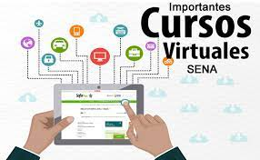
En Colombia…

Slide 7
UNAD*
La Universidad Nacional Abierta y a Distancia, (UNAD) es un Proyecto Educativo que nació con el nombre de Unidad Universitaria del Sur de Bogotá, UNISUR.
Se creó con el objeto de diseñar e implementar programas académicos con la estrategia pedagógica de la educación a distancia, que fuesen pertinentes con las necesidades locales, regionales, nacionales e internacionales y acordes con los retos y las demandas de una sociedad democrática, participativa y dinámica afines con modelos científicos, sociales y culturales que contextualizan al siglo XXI.
Desde su puesta en marcha – abril de 1982 -, la Universidad se ha caracterizado por su compromiso con las comunidades y poblaciones que no han tenido acceso a una capacitación técnica, socio humanística y comunitaria. También, por su contribución a la recuperación de los tejidos sociales, la generación de espacios laborales y la formación para la participación ciudadana.
Ofrece programas técnicos, profesionales, postgrados, terminación del bachillerato, diplomados y formación en lengua extranjera
*https://www.unad.edu.co/

Slide 8
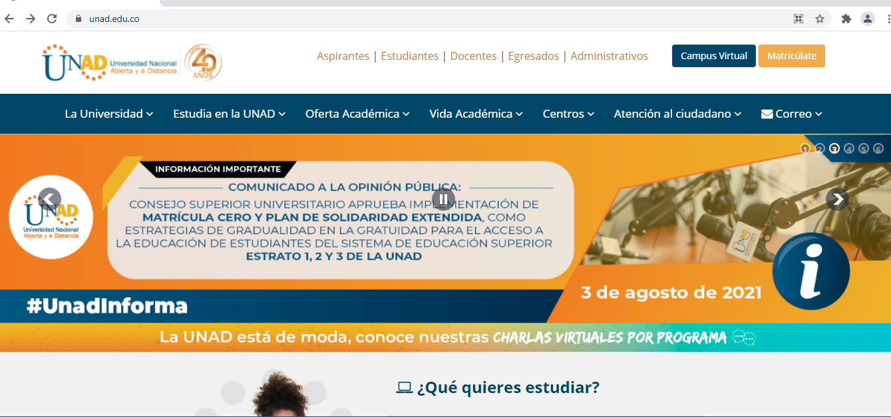

Slide 9
EANx*
La Universidad Ean cree que la educación de calidad y las plataformas digitales deben ir más allá de las barreras.
Permite acceso a contenido educativo de alta calidad.
+50.000 cupos para estudiar completamente gratis.
+600 cursos, recursos y contenido especializado.
Estudio a propio ritmo, permite aprender en cualquier momento y desde cualquier lugar.
*https://www.eanx.io/

Slide 10
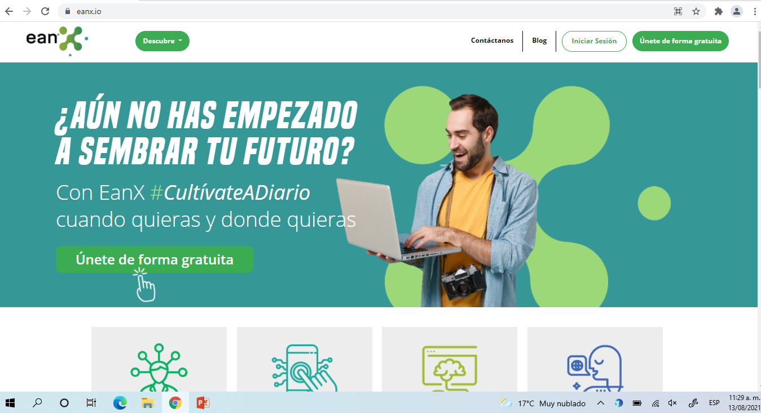

Slide 11
SENA*
Varias Opciones:
Cursos cortos: su objetivo es complementar o actualizar el conocimiento en áreas especificas.
Ingles
Educación técnica con titulación.
Además ofrece acompañamiento para el desarrollo de destrezas en el manejo de tecnologías de la información.
*https://sena.territorio.la/

Slide 12
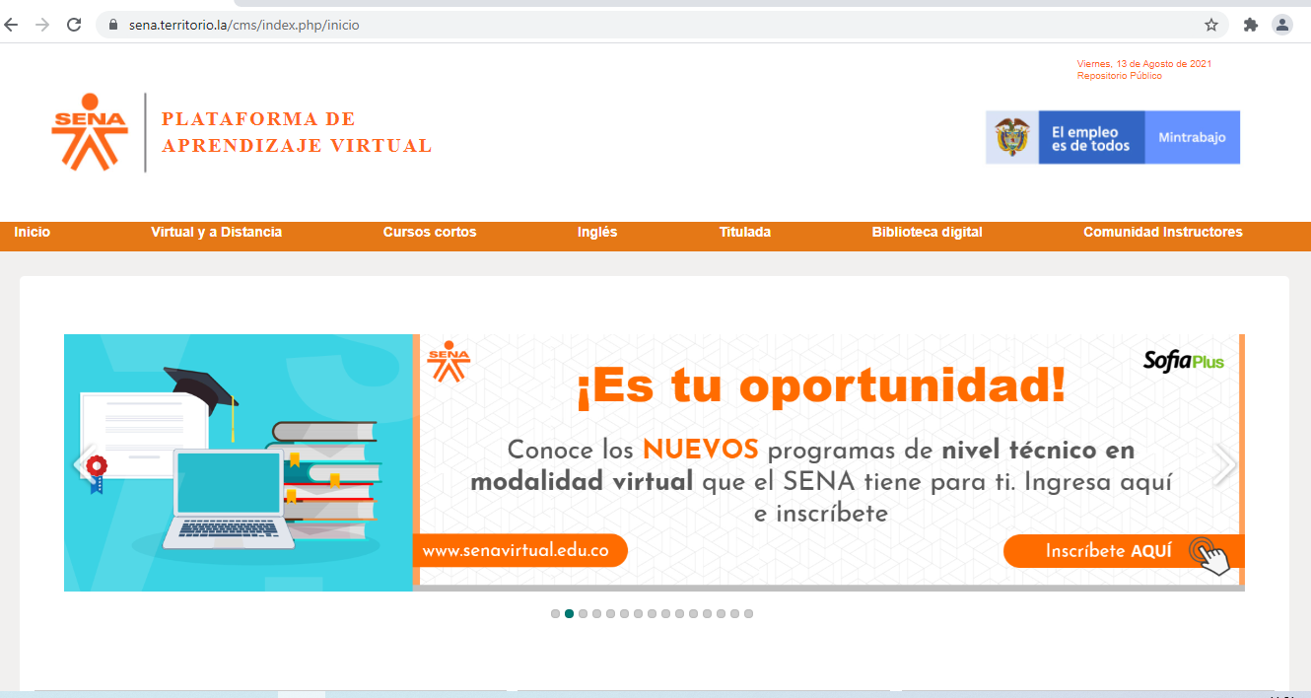

Slide 13





En el mundo…

Slide 14
¿Como funcionan?
Debe realizarse una inscripción que regularmente es gratuita.
No exigen requisitos.
Ofrecen variedad de cursos en distintas áreas y con diferente duración.
Se puede optar por tomar cursos gratuitos o certificados, estos últimos requieren un pago.
Algunas plataformas cobran algunos cursos, otras los cobran todos.
Existen cursos en todos los idiomas.

Slide 15
Coursera*
Desarrollada por académicos de la Universidad de Stanford en 2011, las formaciones que ofrecen son enseñanzas de grandes universidades americanas.
Cuenta con una gran comunidad online de estudiantes para debatir durante la formación, material de todo tipo para complementar los estudios como videos, test o proyectos.
Coursera ofrece certificados oficiales de universidades de prestigio como Illinois o Michigan, además de empresas que alojan sus cursos en la plataforma, como es el caso de Google o IBM.
Tiene un completo catálogo que permite estudiar todas las ramas formativas: arte y humanidades, negocios, tecnología de la información, etc.
*https://www.mentedidactica.com/cursos-online/

Slide 16
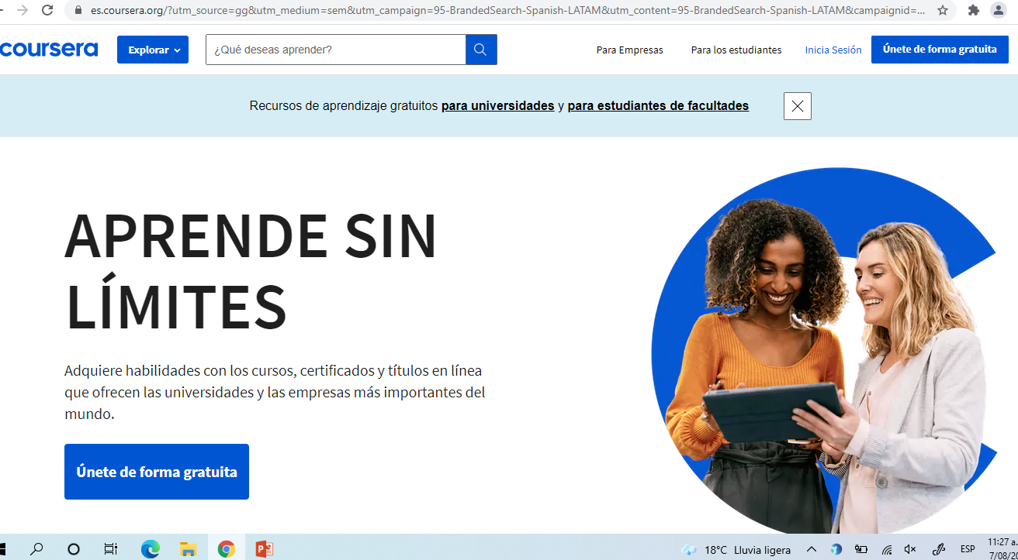

Slide 17
Edx*
Edx es una plataforma de cursos online que pertenece a la Universidad de Harvard, desde donde ofrece formación en diferentes ámbitos y, además, a coste cero.
A pesar de ser la única plataforma con código abierto para los estudiantes, para obtener el título se debe cancelar un valor.
Tiene un catálogo extenso donde ofrece cursos de diferentes universidades y centros de cualquier parte del mundo. Contiene cursos de cualquier nivel de dificultad para empezar desde cero e ir quemando etapas,
Un completo y variado catálogo de cursos formativos en administración de empresas, arquitectura, comunicación, física, etc.
*https://www.mentedidactica.com/cursos-online/

Slide 18
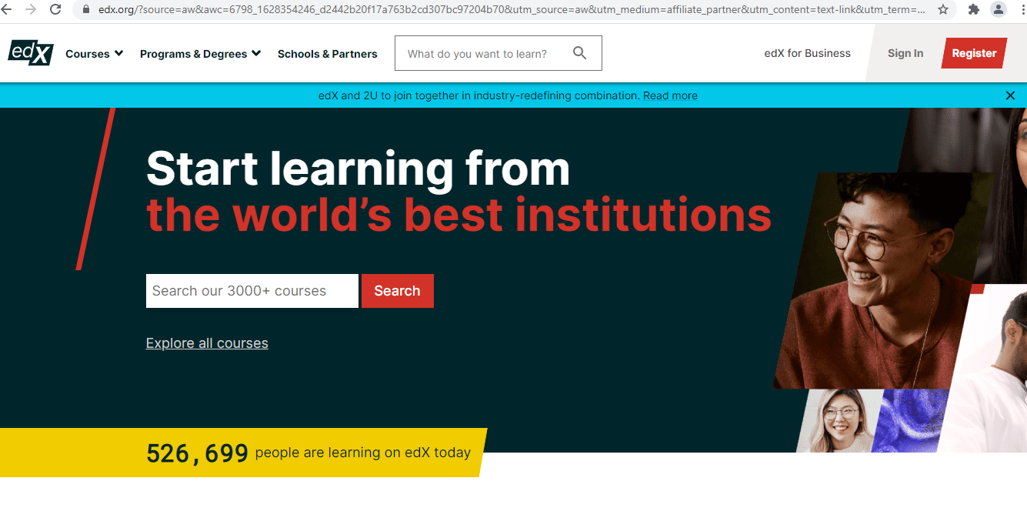

Slide 19
Udemy*
Udemy es la plataforma de profesionales para profesionales, donde se conectan profesores y alumnos. En esta página web se alojan los cursos que los propios creadores de contenido online utilizan para impartir formación.
Es decir, si alguien tiene un curso para vender y no cuenta con una plataforma donde alojarlo, Udemy es una buen opción.
Tiene gran variedad de ofertas, por ejemplo, en programación hay diferentes cursos impartidos por distintos profesores y por su sencillo buscador es fácil encontrar un curso en poco tiempo.
Contiene formación de todo tipo: diseño, desarrollo personal, fotografía, programación, marketing digital o música.
Todos los cursos tienen costo.
*https://www.mentedidactica.com/cursos-online/

Slide 20
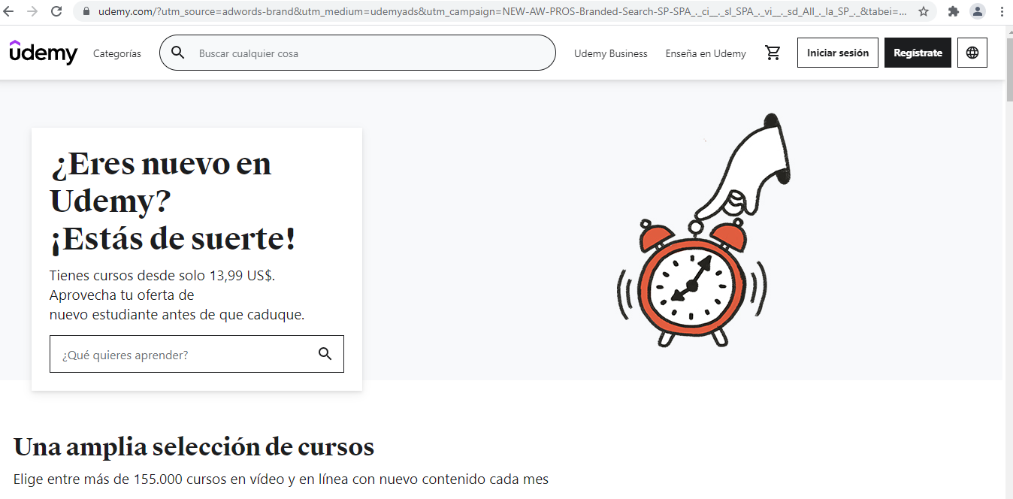

Slide 21
Crehana*
Crehana es para hacer cursos online. Uno de sus puntos fuertes es que da muchas facilidades de pago para acceder a la formación.
Se puede comprar cualquier curso o pagar una membresía mensual o anual para acceder a todos los cursos.
Para finalizar la formación se debe crear un proyecto que se unirá al portafolio y obtener así las certificaciones oficiales.
Ilustración y dibujo, negocios, animación & 3D o desarrollo web. Una oferta formativa para cualquier campo.

Slide 22
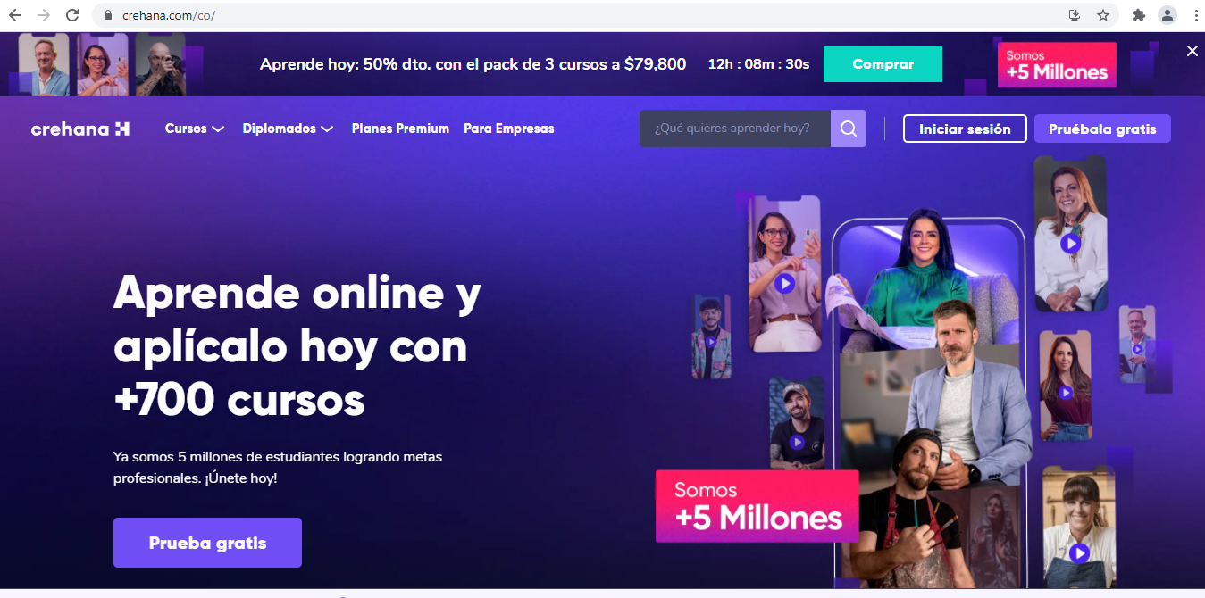

Slide 23
Udacity*
Es una plataforma sobre tecnología y permite la formación desde cero,
Cuenta con un extenso contenido en tecnología, con más de cien cursos dedicados a este ámbito, abarca desde la programación, a la inteligencia artificial o al desarrollo de apps.
Los cursos están orientados a mejorar curriculum y desarrollar las habilidades para conseguir empleo. A través de un contenido práctico y con videos subtitulados a multitud de idiomas.
Incluye: programación y desarrollo, inteligencia artificial, data science, entre otros. Todo lo relacionado con la tecnología se encuentra en esta plataforma.
*https://www.mentedidactica.com/cursos-online/

Slide 24
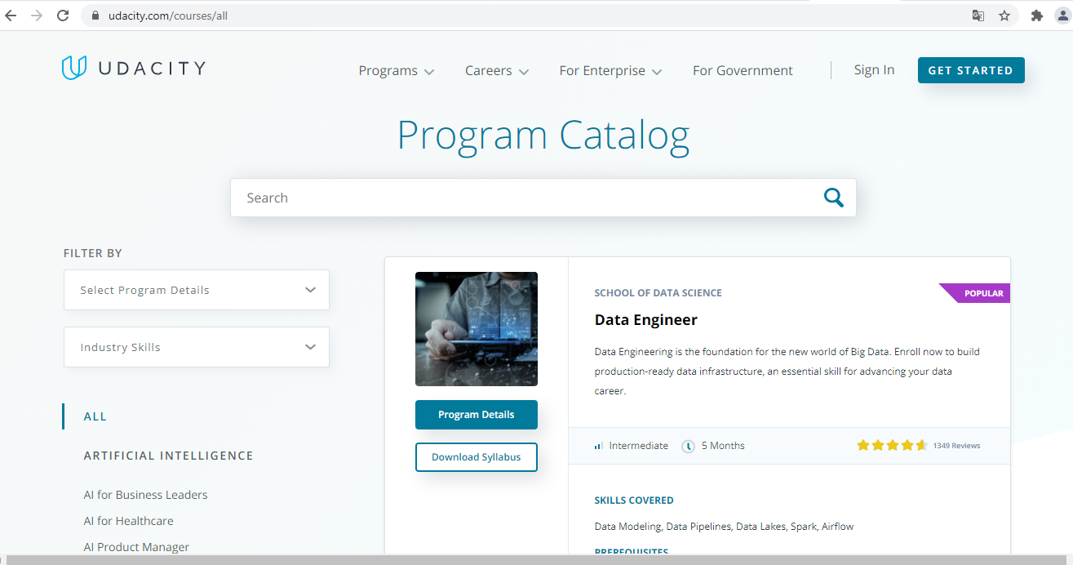

Slide 25

MI EXPERIENCIA PERSONAL

Slide 26
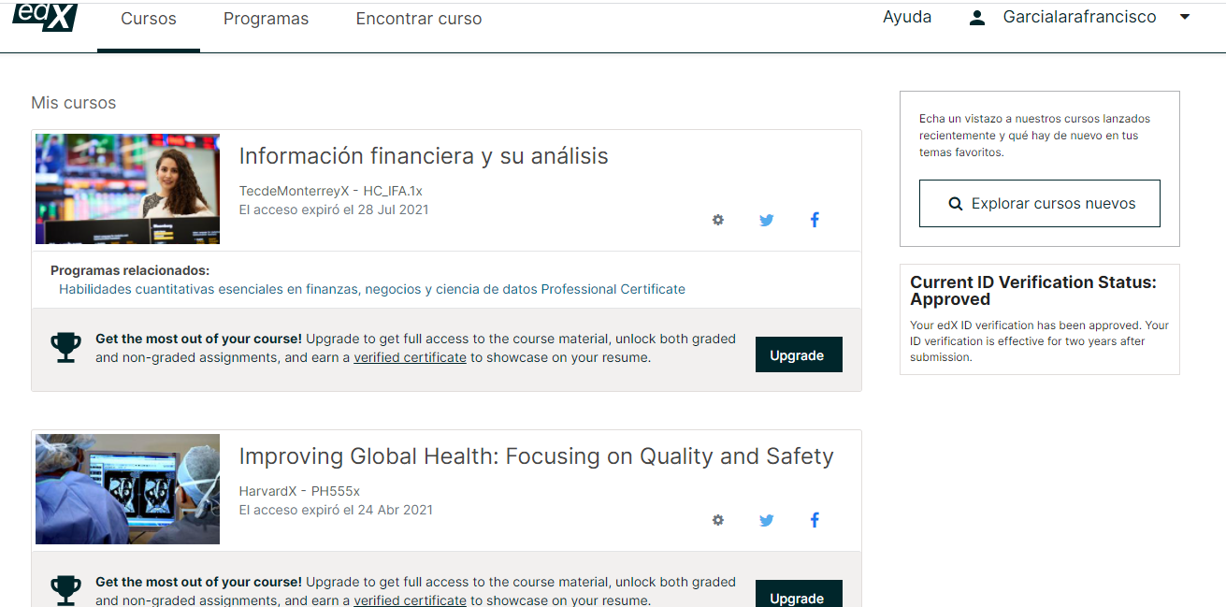

Slide 27
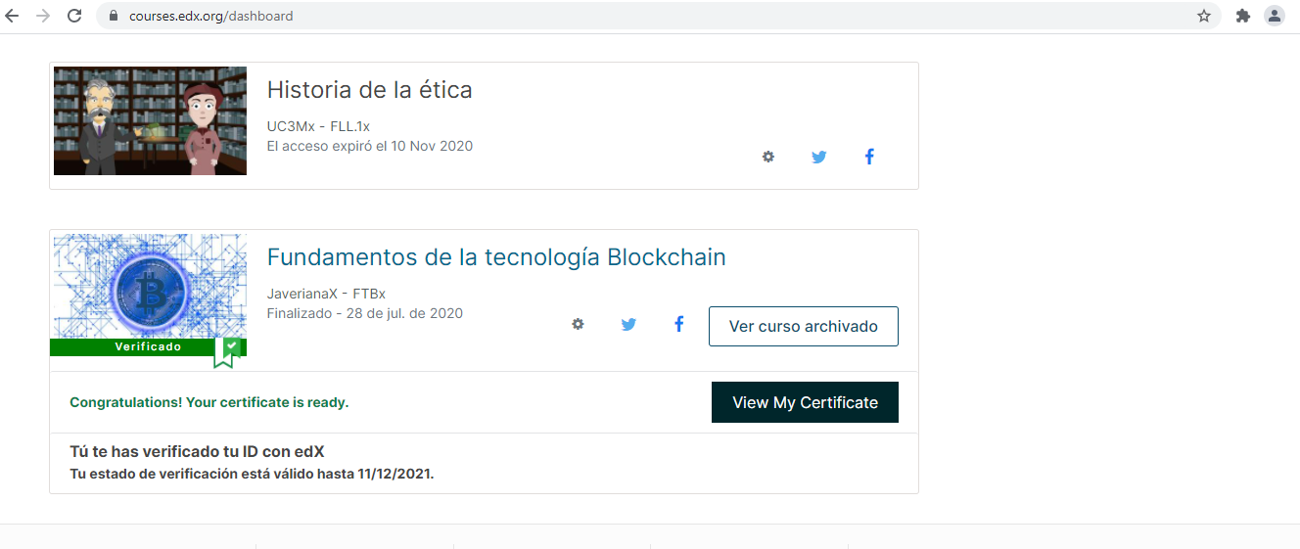

Slide 28
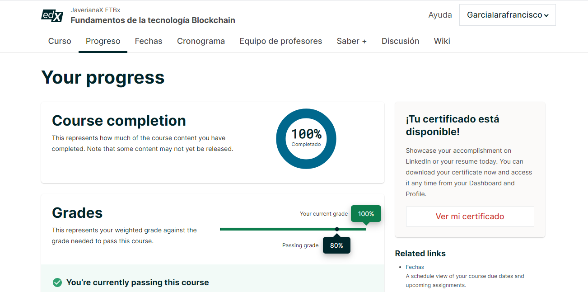

Slide 29
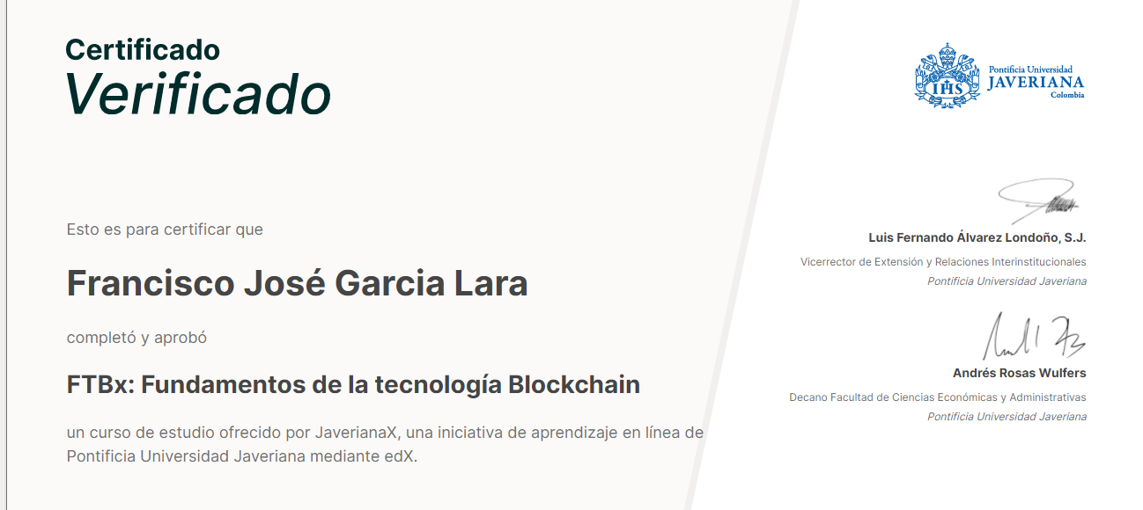

Slide 30

¿Como funciona la plataforma EDx?

Slide 32
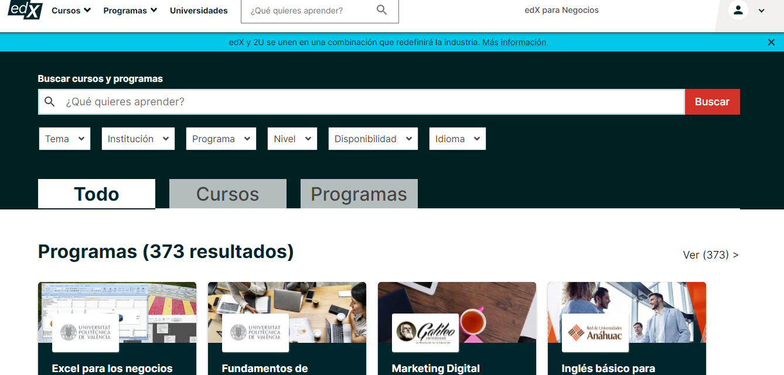

Slide 33
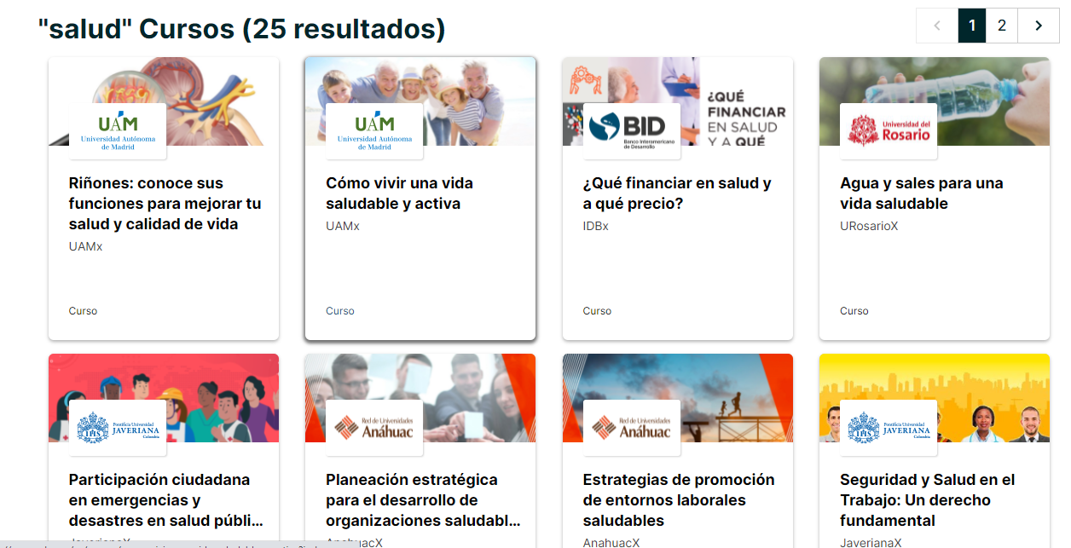

Slide 34
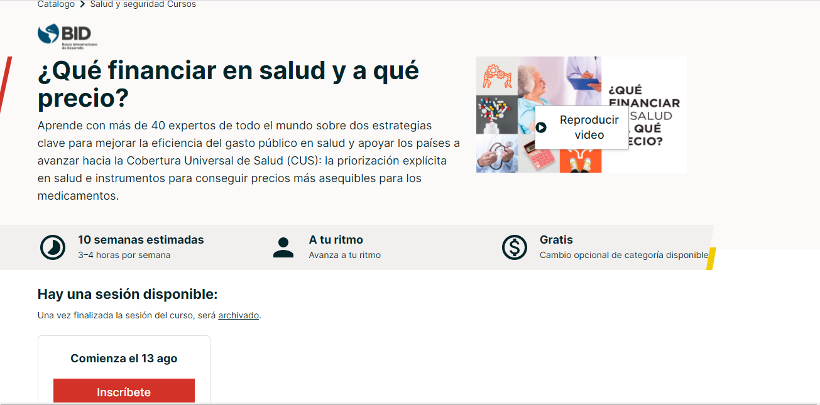

Slide 35
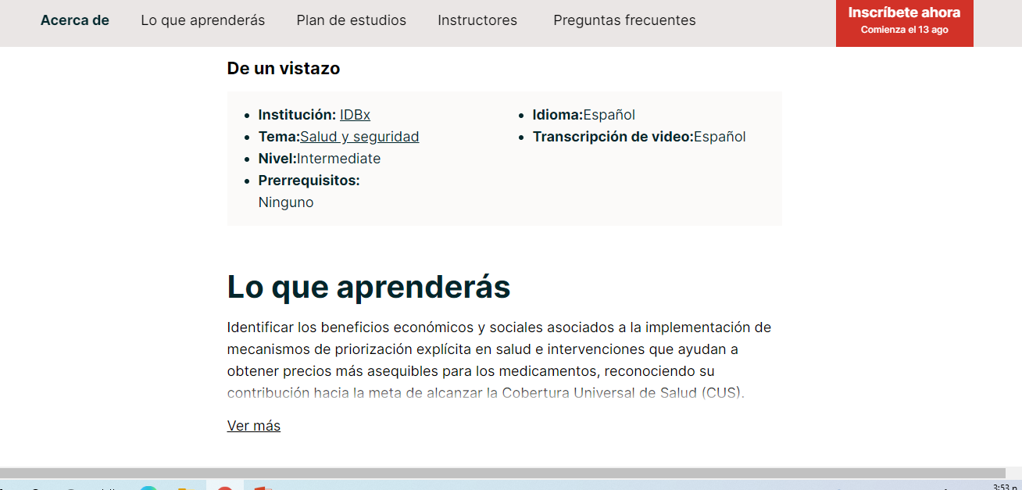

Slide 36
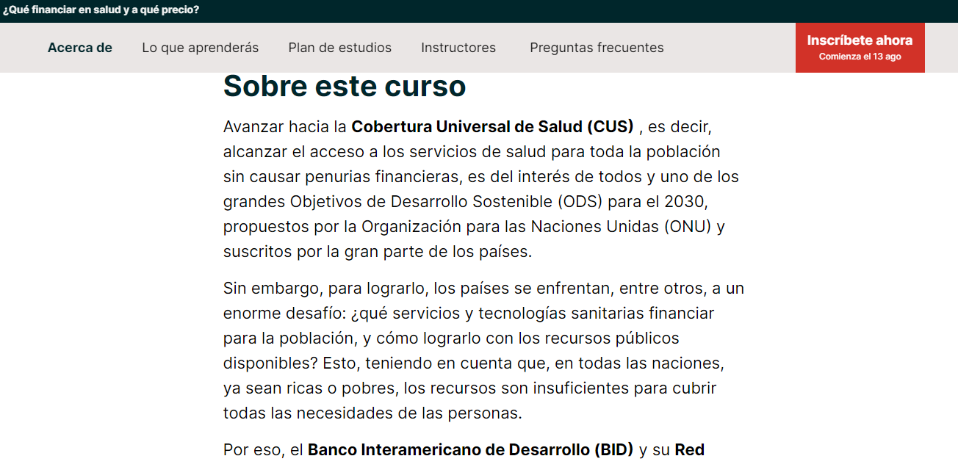

Slide 37
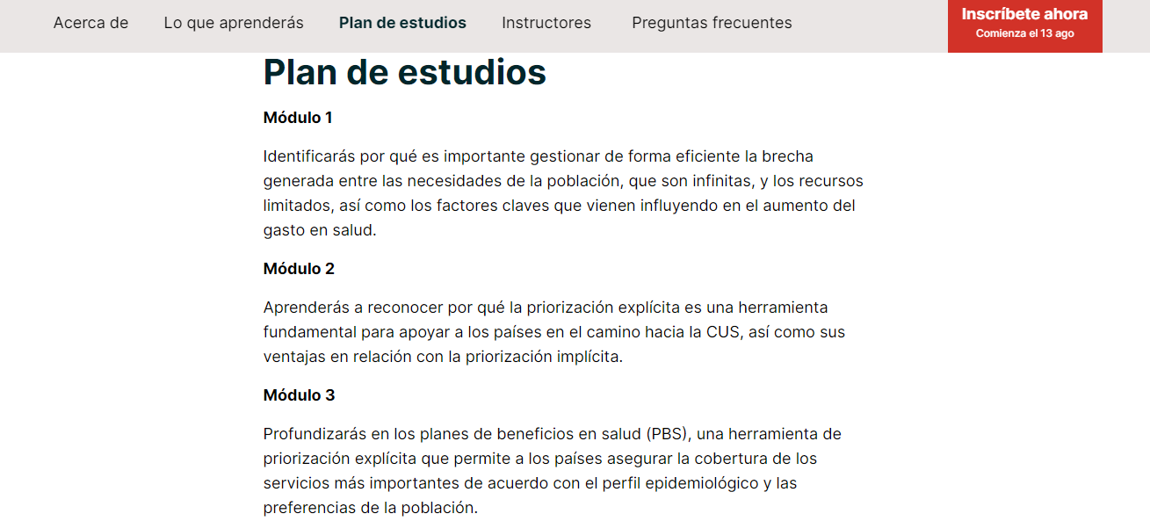

Slide 38
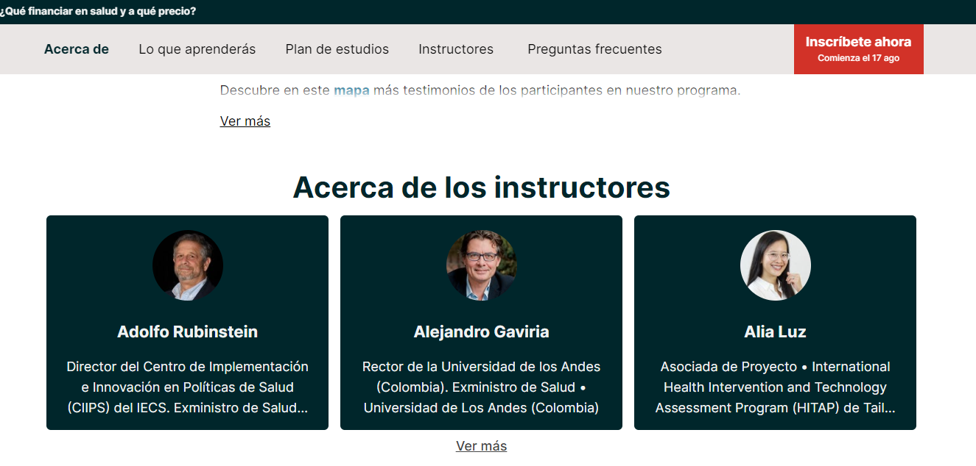

Slide 39
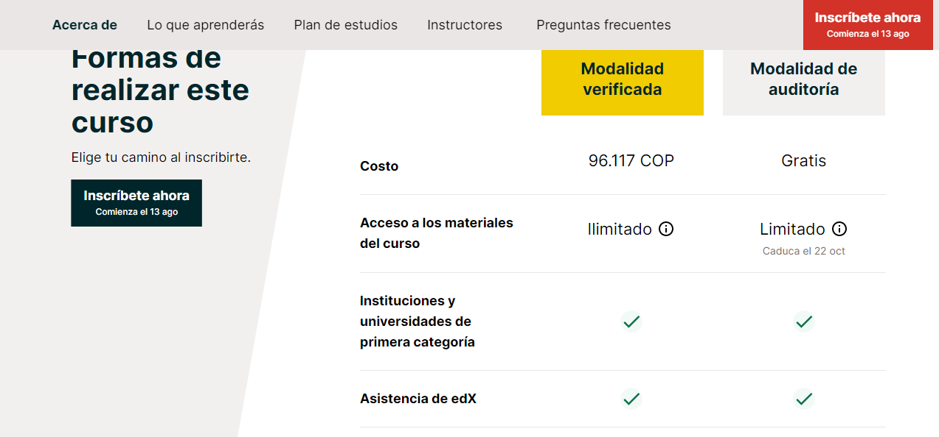

Slide 40

“Nunca consideres el estudio como una obligación, sino como una oportunidad para penetrar en el bello y maravilloso mundo del saber”

Slide 41
“El aprendizaje en línea no será la siguiente gran cosa, ya es la gran cosa ahora”
Donna J. Abernathy

